Slide 1
以应用为主线的导论类课程教学研究
西安欧亚学院 胡志洁
2018年11月

Slide 2
1
课程介绍
目 录
Contents
2
课程创新点
3
学生评价
4
教师收获

Slide 3
01
课程介绍
www.eurasia.edu

Slide 4
01 /课程介绍——课程定位
人才培养方案中的地位
前置课程
C语言程序设计
电子电路基础
后置课程
毕业设计
专业核心课32学时/第3学期

Slide 5
01 /课程介绍——课程内容
物联网的基本概念、体系结构；
物联网的关键技术，如射频技术、传感器及检测技术、无线传感器网络、无线通信技术、数据处理技术等；
物联网应用领域；
物联网发展前景及未来岗位需求。

Slide 6
01 /课程介绍——学情分析
物联网本科
大二
97、98年生
喜欢新鲜
自控力弱
易走神
易知难而退

Slide 7
01 /课程介绍——课程目标
课程目标1：学生能够描述物联网的发展过程、产业前景、
方针、政策、法规、机遇与挑战；
课程目标2：学生能够复述物联网的基本概念和体系结构；
课程目标3：学生能够解释物联网关键技术，如射频技术、
传感器及检测技术、无线传感器网络、无线通
信技术、数据处理技术等；

Slide 8
01 /课程介绍——课程目标
课程目标4：学生能够列举和解释物联网的相关应用，
如智能交通、智慧物流、智慧农业、智能
家居和智慧医疗等；能够运用物联网
相关技术给出解决某一应用问题的方案。
课程目标5：学生能够列举物联网工程专业的就业前
景、职业岗位设置以及具体的职业要求，
为未来的职业发展做好学习准备。

Slide 9
02
课程创新点
www.eurasia.edu

Slide 10
02 /课程创新点
重构知识点
专家讲座
翻转课堂
头脑风暴
考核改革

Slide 11
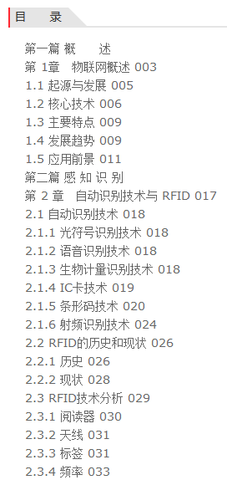
02 /课程创新点——重构知识点
应用 | 知识点
智能家居 | 传感器
 | 自动识别技术与RFID
 | 无线传感器网络
智能交通 | 短距离无线通信技术
 | 远程通信技术
 | 定位技术
智慧物流 | 条形码
 | 信息安全
智慧城市 | 大数据
 | 云计算

Slide 12
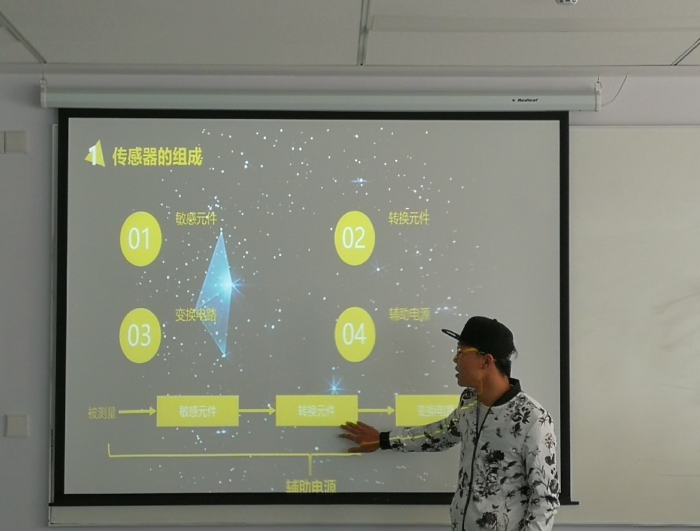
02 /课程创新点——翻转课堂
传感器和应用部分采用翻转课堂形式授课
教师身份变成课堂的组织者和引导者

Slide 13
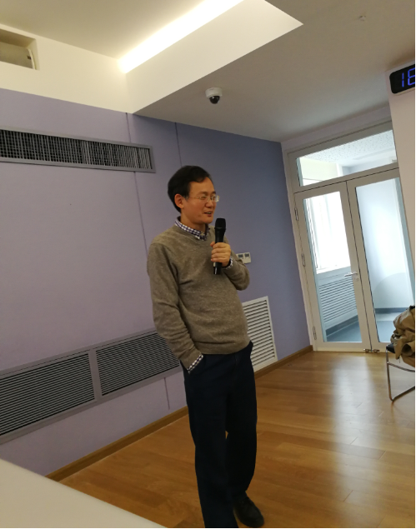
02 /课程创新点——专家讲堂
引入外聘教授和企业专家
采用专题讲座、远程教学、视频教学等方式
前沿科研知识和工程实践应用

Slide 14
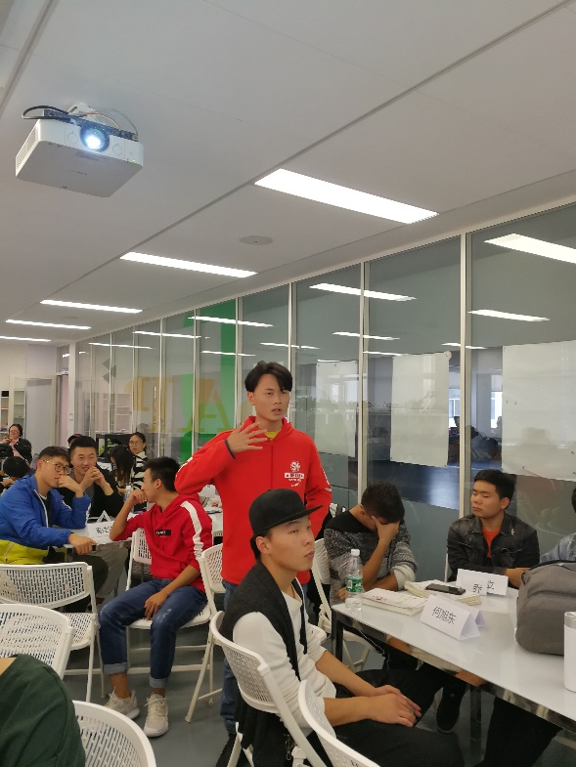
02 /课程创新点——头脑风暴
两次头脑风暴
本专业教师全员参与
积极互动

Slide 15
02 /课程创新点——考核改革
过程性考核去掉20%的课程参与，作业比例提升至40%
期末考核中加入了分组和答辩，邀请其他高校和企业的专家参与答辩
多位教师综合评分，更加公平合理

Slide 16
学生评价
03
www.eurasia.edu

Slide 17
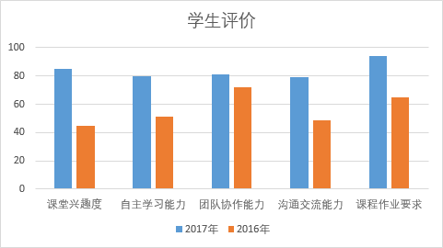
03 /学生评价
调查问卷和访谈

Slide 18
03 /学生评价
共有25人次分别参加了“中国大学生计算机设计大赛”和“2018年全国大学生物联网设计竞赛（TI杯）”，共获得2个国家三等奖和若干西北赛区奖项。

Slide 19
教师收获
04
www.eurasia.edu

Slide 20
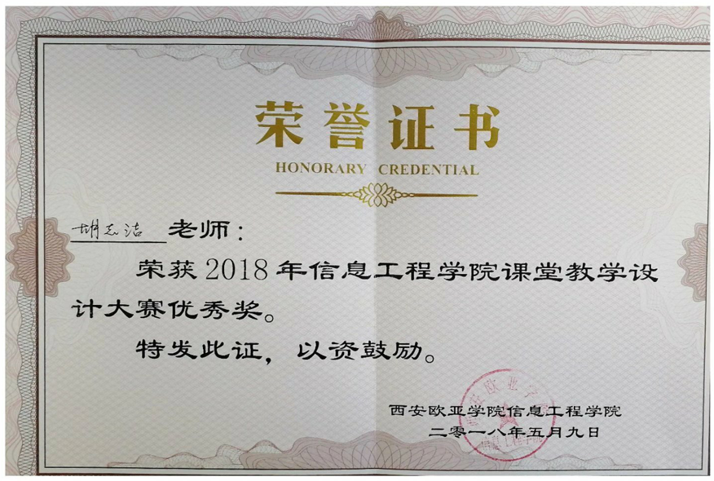
04 /教师收获
开拓了教师的思维
更新了教育理念

Slide 21
Thank You！

